Slide 1
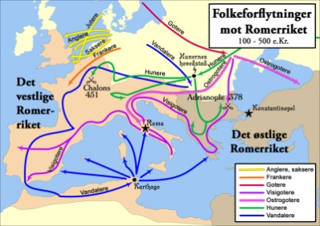
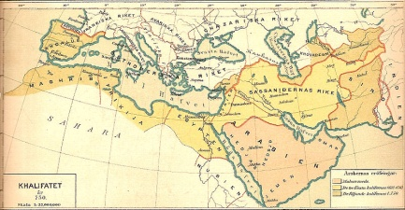
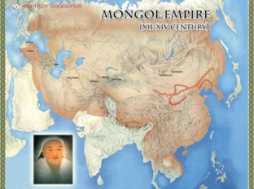
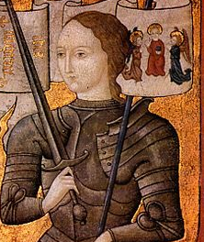
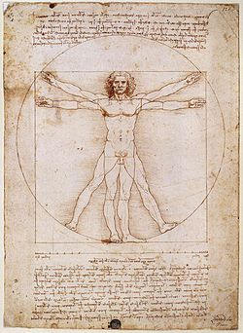
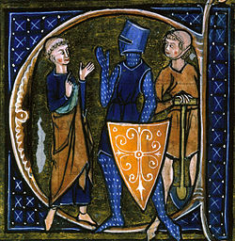
Sverige
”Den mörka
Medeltiden?”
Politik
Roms arvtagare
Bysans
Kalifatet
Frankerriket
Katolska kyrkan
1523
Folkvandringar
Hunner, goter,
Vandaler, angler,
Saxare, juter
Tidig medeltid
Mörk
Högmedeltid
Ljus
Senmedeltid
Mörk
Antiken
476
1000
1300
1500
Renässansen
Ekonomi

